Slide 1
Pensées sur la théorie statistique
Nancy Reid

Slide 2
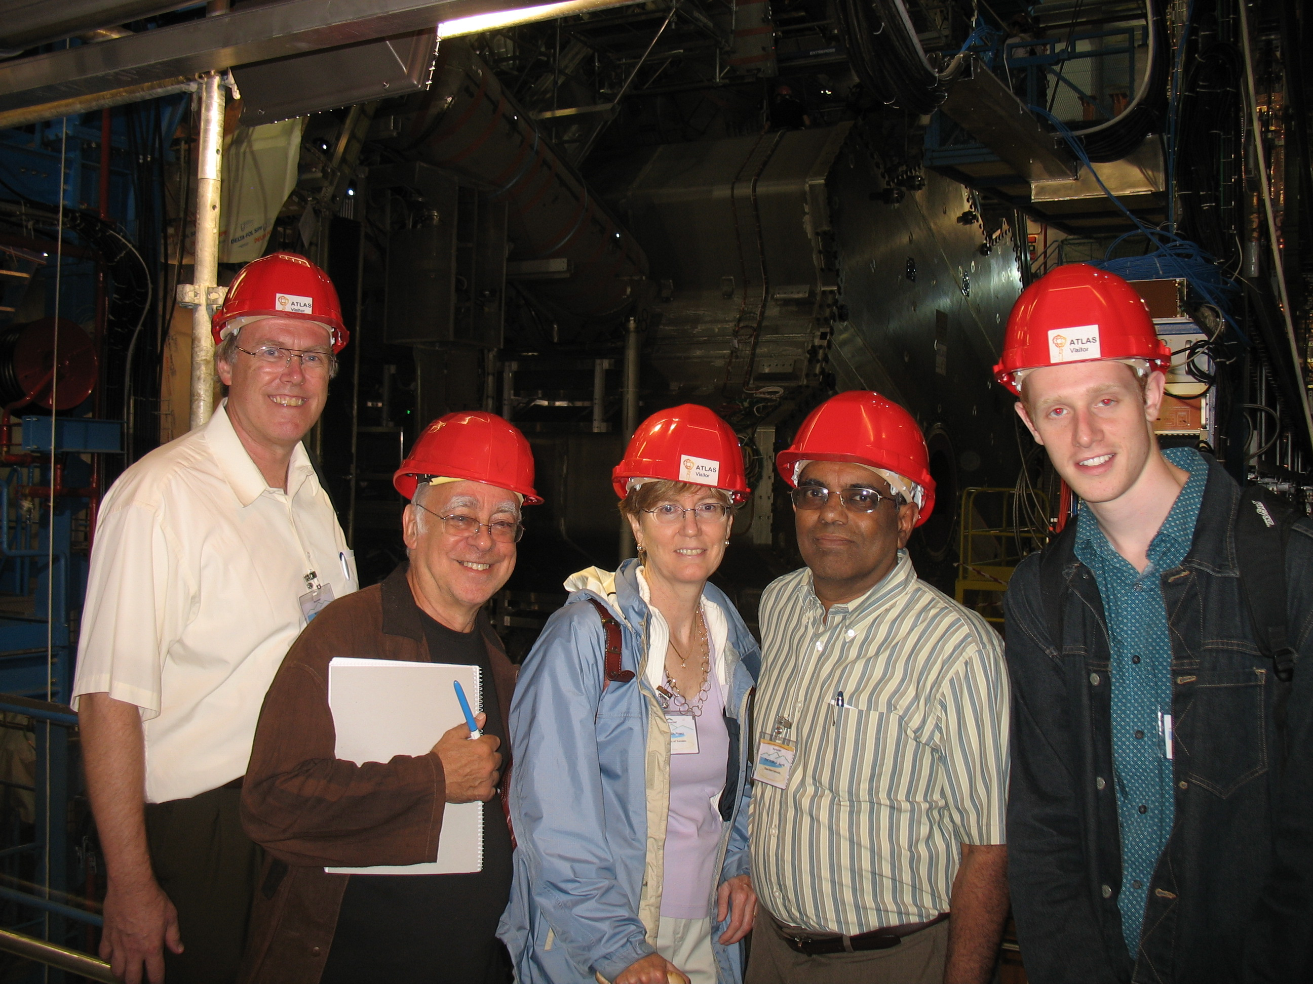
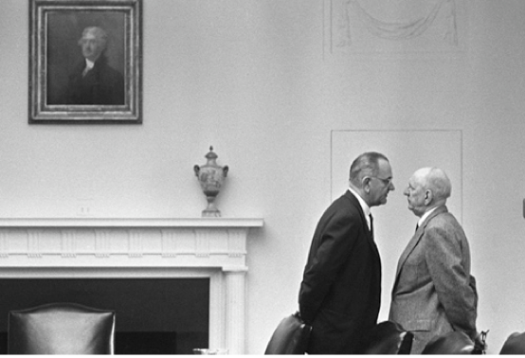
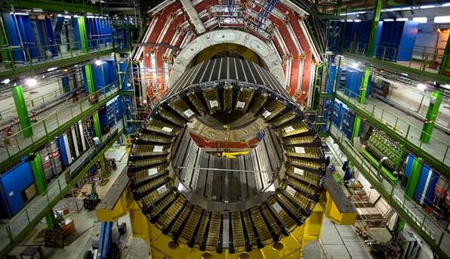
La statistique en demande
“La science statistique connaît une croissance sans précédent tant en opportunités qu'en activités”
Physique des hautes énergies
Histoire de l'art
Forage de réalité
Bioinformatique
Enquêtes complexes
Climat et environnement
SSC 2010 …

Slide 3
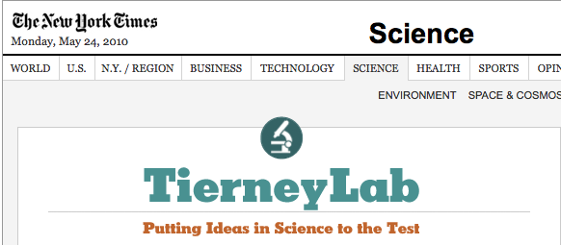
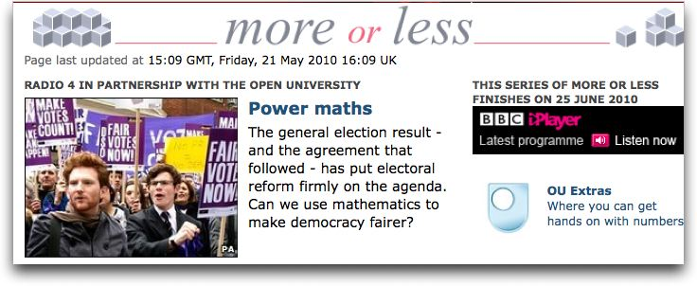
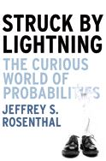
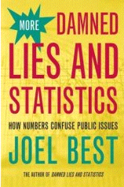
Pensée Statistique
Pleins des ressources
Notes:
One of a great many resources now available, including

Slide 4
Pensée statistique ¹
Si une statistique était la réponse, quelle est la question?
Que comptons-nous?
Embûches fréquentes
moyennes, médianes et valeurs aberrantes
Sommes-nous certains?
signification et confiance statistiques
Pourcentages et risques
changements relatifs et absolus

Slide 5
Théorie statistique pour 20xx
Que devrions-nous enseigner?
Si une statistique est la réponse, quelle est la question?
Planification d'expérience et enquêtes
Embûches fréquentes
Statistiques descriptives: exhaustivité etc.
Sommes-nous certains?
Inférence
Pourcentages et risques
Interprétation

Slide 6
Modèles et vraisemblance
La modélisation est difficile et importante
Il y a beaucoup à tirer de la fonction de vraisemblance
Pas que des estimateurs ponctuels de
Pas que (pas du tout!) des tests les plus puissants
Quantités inférentielles (pivots)
Distributions inférentielles (asymptotiques)
Un point de départ naturel, même pour des modèles très complexes

Slide 7
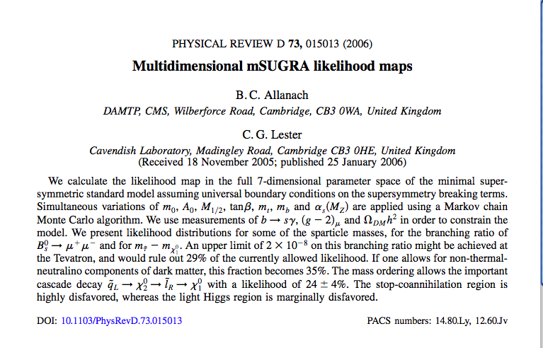
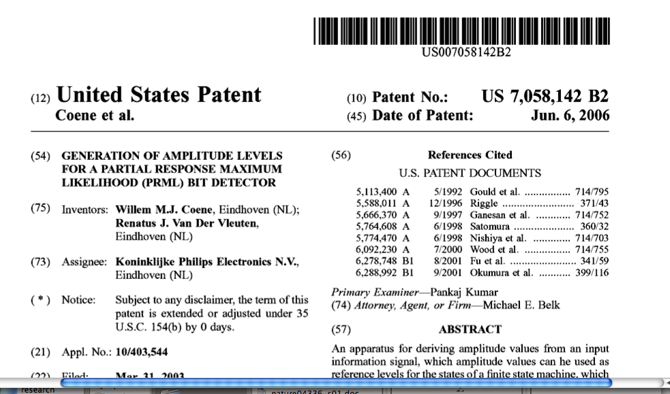
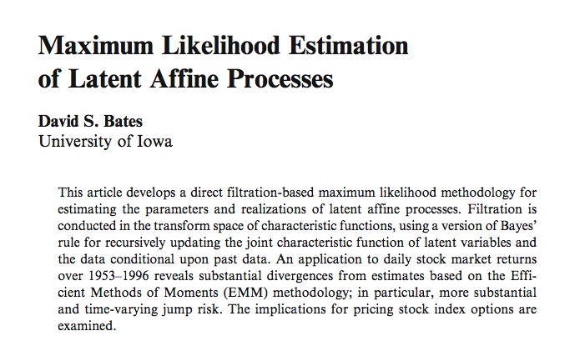
Likelihood is everywhere!
Notes:
Midlife: National Post, January 30, 2008.

Slide 8
Aperçu
Théorie asymptotique d’ordre supérieur/la vraisemblance en tant que pivot
Inférence bayésienne et non bayésienne
Vraisemblance partielle, quasi et composite
Où allons-nous?

Slide 9
Fonctions valeur-p à partir de vraisemblance

Slide 10
Fonctions valeur-p à partir de vraisemblance
0.975
0.025

Slide 11
Peut être presque exacte
Racine de la vraisemblance
Estimateur du max. de vraisemblance
Fonction de score
Toutes approximativement de loi
Beaucoup mieux:
peut être

Slide 12
Peut être presque exacte
Racine de la vraisemblance
Estimateur du max. de vraisemblance
Fonction de score

Slide 13
Peut être presque exacte

Slide 14
Peut être presque exacte

Slide 15
Peut être presque exacte

Slide 16
Peut être presque exacte

Slide 17
Peut être presque exacte

Slide 18
Utiliser des approximations d’ordre supérieur
Approximations excellentes pour cas ‘faciles’
Familles exponentielles, régression linéaire non normale
Demandant plus de travail pour cas ‘modérés’
Modèles autorégressifs, effets fixes et aléatoires,
réponse discrète
Délicates pour cas ‘difficiles’
Modèles structurels complexes à sources de variation multiples
Meilleurs résultats pour un paramètre scalaire
Mais on peut devoir faire de l’inférence sur des paramètres vectoriels

Slide 19
D’où est-ce que ça vient?
⁴Amari, 1982, Biometrika; Efron 1975 Annals

Slide 20
D’où est-ce que ça vient?
Géométrie différentielle de modèles statistiques
Théorie des familles exponentielles
Approximations d’Edgeworth et du point de selle
Idée clef:
Un modèle paramétrique lisse peut être approximé
par un modèle tangent tiré d’une famille exponentielle
Nécessite de différencier la fonction de log-vraisemblance
par rapport à l’espace échantillonnal
Permet des généralisations aux modèles plus complexes

Slide 21
D’où est-ce que ça vient?
Notes:
Fraser, Reid Jianrong Wu 1999; Reid 2003; Fraser 1990

Slide 22
Généralisations
À des données discrètes
Lorsque différencier la log-vraisemblance par rapport à l’espace échantillonnal est plus
Solution: utiliser plutôt la valeur espérée de la statistique de score
L’erreur relative est alors plutôt que
Tout de même mieux que l’approximation normale

Slide 23
Généralisations

Slide 24
Généralisations
À des paramètres d’intérêt vectoriels
Mais nos solutions nécessitent un seul paramètre
Solution: utiliser la longueur du vecteur, conditionnelle à sa direction

Slide 25
Généralisations
Étendre le rôle de la famille exponentielle
En généralisant la différentiation par rapport à l’espace échantillonnal
Idée: différencier la log-vraisemblance espérée
Plutôt que la log-vraisemblance
Mène à une nouvelle version de la famille exponentielle approximante
Peut être utilisée avec les pseudo-vraisemblances

Slide 26
Que pouvons-nous apprendre?
Les approximations d’ordre supérieur demandent
De différencier la fonction de log-vraisemblance
par rapport à l’espace échantillonnal
L’inférence bayésienne sera différente
Les développements asymptotiques soulignent cet écart
Les a posteriori bayésiens ne sont en général pas calibrés
Ne peuvent pas toujours être corrigés par le choix d’a priori
Nous pouvons étudier ceci en comparant approximations bayésiennes et non bayésiennes

Slide 27
Exemple: inférence pour ED50
Régression logistique avec une seule covariable
Sur l’échelle logistique
Lois a priori plates pour
Le paramètre d’intérêt est
Couverture empirique des intervalles bayésiens a posteriori:
0.90, 0.88, 0.89, 0.90
Couverture empirique d’intervalles utilisant
0.95, 0.95, 0.95, 0.95

Slide 28
Loi a priori plates: mauvaise idée!

Slide 29
Loi a priori plates: mauvaise idée!

Slide 30
Loi a priori plates: mauvaise idée!
Valeur-p bayésienne –
valeur-p fréquentiste

Slide 31
Modèles plus complexes
L’inférence basée sur la vraisemblance a plusieurs qualités souhaitables
Exhaustivité, efficacité asymptotique
Bonnes approximations pour les distributions requises
Obtenue naturellement à partir de modèles paramétriques
Peut être difficle à construire,
surtout pour des modèles complexes
Plusieurs généralisations naturelles: vraisemblance partielle pour données censurées, quasi-vraisemblance pour équations d’estimation généralisées, vraisemblance composite pour données dépendantes

Slide 32
Modèles complexes
Exemple: études longitudinales de sujets atteints de migraines
Variable latente
Variable observée
E.g. maux de tête intenses, modérés, faibles, absents…
Covariables: âge, éducation, analgésiques, météo, …
effets aléatoires inter- et intra-sujets
Corrélation sérielle

Slide 33
Vraisemblance pour données discrètes longitudinales
Fonction de vraisemblance
Difficile à calculer
Hypothèses fortes
Proposition: utiliser des densités bivariées marginales
à la place des densités normales multivariées
Ce qui donne un modèle mal spécifié

Slide 34
Vraisemblance composite
Fonction de vraisemblance composite
Plus généralement,
Les ensembles indexent des distributions marginales ou conditionnelles (ou …)
Inférence basée sur la théorie des équations d’estimation

Slide 35
Un exemple simple
L’EMV par paires de est entièrement efficace
Si , la perte d’efficacité dépend de la dimension
Petite pour dimension plus petite que, disons, 10
S’écroule si et que la taille échantillonnale est fixe
Pertinent pour séries chronologiques, applications génétiques

Slide 36
Estimateur par vraisemblance composite
Information de Godambe

Slide 37
Applications récentes
Données longitudinales binaires et continues: modèles à effets aléatoires
Analyse de survie: modèles de défaillance, copules
Réponses de types multiples: discrète et continue; marqueurs et temps d’évènements
Finance: modèle à covariance variant dans le temps
Génétique/bioinformatique: CCL pour distribution vonMises: repliement de protéine; cartographie génétique; déséquilibre de liaison
Données spatiales: géostatistique, processus spatiaux ponctuels
Notes:
\onslide<2-> \hfill {\footnotesize {\color{gray} Molenberghs and Verbeke, 2005, Ch.~9; Zhao \& Joe, 2005}}\\
\onslide<4->\hfill{\footnotesize {\color{gray} Parner, 2001; Andersen, 2004; Fiocco et al., 2009}}\\
\onslide<6-> \hfill {\footnotesize{\color{gray} de Leon and Carriere, 2007; Fieuws et al.,2007}}\\
\onslide<8->\hfill {\footnotesize {\color{gray} Engle et al., 2009}}\\
literature \\
\onslide<10->\hfill {\footnotesize{\color{gray}Tamura et al.,2007; Li, 2008; Mardia et al.,2009}}\\
\onslide<13-> {\footnotesize {\color{gray} Stein, 2004; Caragea and Smith, 2008; Varin et al., 2005; ...}}

Slide 38
… et plus
Analyse d’images
Modèle de Rasch
Modèle de Bradley-Terry
Modèle à espace d’états
Dynamique des populations
…
Notes:
\onslide<2-> \hfill {\footnotesize {\color{gray} Molenberghs and Verbeke, 2005, Ch.~9; Zhao \& Joe, 2005}}\\
\onslide<4->\hfill{\footnotesize {\color{gray} Parner, 2001; Andersen, 2004; Fiocco et al., 2009}}\\
\onslide<6-> \hfill {\footnotesize{\color{gray} de Leon and Carriere, 2007; Fieuws et al.,2007}}\\
\onslide<8->\hfill {\footnotesize {\color{gray} Engle et al., 2009}}\\
literature \\
\onslide<10->\hfill {\footnotesize{\color{gray}Tamura et al.,2007; Li, 2008; Mardia et al.,2009}}\\
\onslide<13-> {\footnotesize {\color{gray} Stein, 2004; Caragea and Smith, 2008; Varin et al., 2005; ...}}
NottandRyden,1999 Fearnhead,2008;Song,2008
LarribeandLessard,2008

Slide 39
Que pouvons-nous apprendre?

Slide 40
Que devons-nous savoir?
Pourquoi les estimateurs de la vraisemblance composite sont-ils efficaces?
Quelle quantité d’information utiliser?
L’identifiabilité des paramètres est-elle garantie?
Sommes-nous certains de la cohérence des composantes avec un ‘vrai’ modèle?
Pouvons-nous progresser si ce n’est pas le cas?
Comment construire les densités conjointes?
Quelles propriétés ont ces constructions?
La vraisemblance composite est-elle robuste?

Slide 41
Pourquoi est-ce important?
Les idées de la vraisemblance composite viennent des applications
Les méthodes de vraisemblance semblent trop complexes
Une varitété de domaines d’applications utilisent des idées similaires/identiques
L’abstraction apportée par la théorie nous permet de prendre du recul face à l’application
Comprendre quand les méthodes peuvent ne pas fonctionner
Et quand devraient-elles bien fonctionner

Slide 42
Le rôle de la théorie
Distiller les idées principales
Simplifier les détails
Isoler des caractéristiques particulières
Dans le meilleur cas, nous donner une nouvelle compréhension de ce qui est à la base de nos intuitions
Exemple: courbure et inférence bayésienne
Exemple: vraisemblance composite
Exemple: taux de fausses découverte
Notes:
Need subscript here from NSF report and Wasserman/Genovese

Slide 43
Taux de fausses découverte
Problème de comparaisons multiples
Simultaneous statistical inference – R.G. Miller, 1966
La correction de Bonferroni est trop forte
Benjamini and Hochberg, JRSS B, 1995
Introduisent taux de fausses découverte
Beaucoup plus mieux que “Type I and Type II error”
Et puis les données, en ce cas de l’astrophysique
Genovese & Wasserman avec Miller & Nichol
Notes:
Need subscript here from NSF report and Wasserman/Genovese

Slide 44
Taux de fausses découverte
Notes:
Need subscript here from NSF report and Wasserman/Genovese

Slide 45
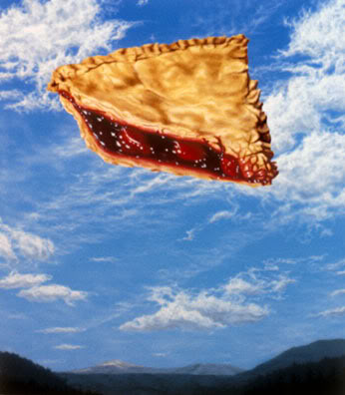
Pistes
La vraisemblance composite comme lisseuse
Calibration de l’inférence a posteriori
Généralisation de la théorie asymptotique d’ordre supérieur à la vraisemblance composite
Familles exponentielles et vraisemblance empirique
Modèles semi- et non-paramétriques liés à la théorie asymptotique d’ordre supérieur
Réduction de dimension efficace à des fins d’inférence
Méthodes d’ensemble en apprentissage machine
Notes:
Need subscript here from NSF report and Wasserman/Genovese

Slide 46
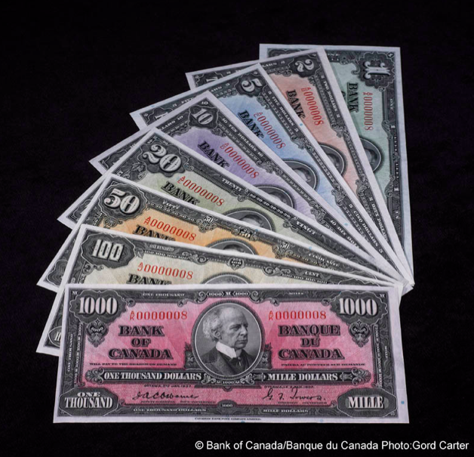
Spéculations
“in statistics the problems always evolve relative to the development of new data structures and new computational tools” … rapport du NSF
“Statistics is driven by data” … Don McLeish
“Our discipline needs collaborations” … Hugh Chipman
Comment créer des opportunités?
Comment établir une identité qui nous est propre?
Face à des pressions bureaucratiques de fusionner?
Continuer à mettre l’accent sur ce que nous faisons de meilleur!!
Notes:
Or we’re doomed!

Slide 47
Spéculations
Engle
Variabilité, modélisation, données, théorie, données, théorie
Tibshirani
Validation croisée; “forensic statistics” (Baggerly & Coombes, AAOS, 2009 # 4)
Netflix Grand Prize
“Recommender systems”: apprentissage machine, psychologie, statistique!
Tufte
“Visual Display of Quantitative Information” -- 1983
Notes:
Or we’re doomed!

Slide 48
http://recovery.gov
787,000,000,000 $

Slide 49
Merci!!
Félix Labrecque
Cynthia Bocci
Jean-François Plante

Slide 50
Merci!!

Slide 51
Notes
“Making Sense of Statistics” Accessed on May 5, 2010. http://www.senseaboutscience.org.uk/
Midlife Crisis: National Post, January 30, 2008.
Alessandra Brazzale, Anthony Davison and Reid (2007). Applied Asymptotics. Cambridge University Press.
Amari (1982). Biometrika.
Fraser, Reid, Jianrong Wu. (1999). Biometrika.
Reid (2003). Annals Statistics
Fraser (1990). J. Multivariate Anal.
Figure drawn by Alessandra Brazzale. From Reid (2003).
Davison, Fraser, Reid (2006). JRSS B.
Davison, Fraser, Reid, Nicola Sartori (2010). in progress
Reid and Fraser (2010). Biometrika
Fraser, Reid, Elisabetta Marras, Grace Yun-Yi (2010). JRSSB
Reid and Ye Sun (2009). Communications in Statistics
J. Heinrich (2003). Phystat Proceedings
C. Varin, C. Czado (2010). Biostatistics.
D.Cox, Reid (2004). Biometrika.
CL references in C.Varin, D.Firth, Reid (2010). Submitted for publication.
Account of FDR and astronomy taken from Lindsay et al (2004). NSF Report on the Future of Statistics
Miller et al. (2001). Science.
Photo: http://epiac1216.wordpress.com/2008/09/23/origins-of-the-phrase-pie-in-the-sky/
Photo: http://www.bankofcanada.ca/en/banknotes/legislation/images/023361-lg.jpg

